Slide 1
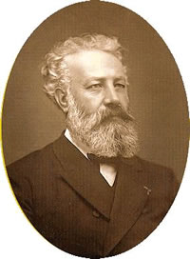
Los inventos de JULIO VERNE
De la imaginación a la realidad

Slide 2
Julio Verne
Jules Gabriel Verne (Nantes, 8 de febrero de 1828 – Amiens, 24 de marzo de 1905), conocido en los países de lengua española como Julio Verne
Escritor francés de novelas de aventuras. Es considerado junto a H. G. Wells uno de los padres de la ciencia ficción. Es el segundo autor más traducido de todos los tiempos, después de Agatha Christie.
Predijo con gran exactitud en sus relatos fantásticos la aparición de algunos de los productos generados por el avance tecnológico del siglo XX, como la televisión, los helicópteros, los submarinos o las naves espaciales.
Fue condecorado con la Legión de Honor por sus aportes a la educación y a la ciencia.

Slide 3
Los inventos de Julio Verne
Aunque muchos lo consideran como el padre de la Ciencia Ficción, realmente era un escritor de literatura Científica, que deseaba acercar los conocimientos recién descubiertos a la juventud llevándolo a anticipar muchos de los inventos que asombrarían al mundo posteriormente.
Destacamos:
Armas de destrucción masiva (Ante la bandera, Los quinientos millones de la begún)
Helicóptero (Robur el Conquistador)
Naves espaciales (De la Tierra a la Luna)
Grandes Trasatlánticos (Una ciudad flotante)
Internet (París en el siglo XX, Una ciudad flotante)
Submarino (20000 leguas de viaje submarino)
Ascensor (La isla misteriosa)
También se reconoce su visión de anticipar futuros descubrimientos y eventos históricos como:
El descubrimiento de las fuentes del Nilo (Cinco semanas en globo)
La conquista de los polos (Las aventuras del capitán Hatteras, La esfinge de los hielos)
Gobiernos Totalitarios (Los quinientos millones de la begún).
Viaje a la Luna (De la Tierra a la Luna, Alrededor de la Luna)

Slide 4
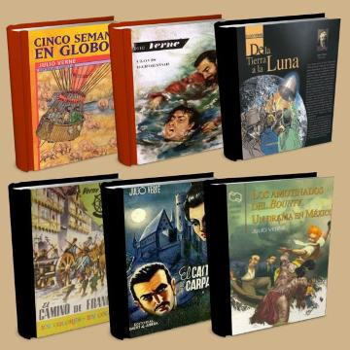
De la imaginación a la realidad
Armas de destrucción masiva
Helicóptero
Naves espaciales
Grandes Trasatlánticos
Internet
Submarino
Ascensor
Eventos históricos
El descubrimiento de las fuentes del Nilo
La conquista de los polos
Gobiernos Totalitarios
Viaje a la Luna

Slide 5
Inventos de la época de Verne (I)
      DÍNAMO ELÉCTRICO (1830)
      COSECHADORA (1831)
      TELÉGRAFO ELÉCTRICO (1834)
      ALFABETO MORSE (1837)
      ESTEREOSCOPIO (1837)
      BICICLETA (1838)
      ESTAMPILLA DE CORREOS (1839)
      BUQUE CON CASCO DE HIERRO (1840)
      RELOJ ELÉCTRICO (1840)
      ANESTÉSICOS (1842)
      SAXOFÓN (1846)
      PRENSA ROTATORIA (1846)
      CERRADURA DE SEGURIDAD (1846)
      Cámara de placas (1851)
      Linóleo (1860)
      Esquiladora (1860)

Slide 6
Inventos de la época de Verne (II)
      Máquina de escribir (1870)
      Teléfono (1876)
      Frigorífico (1876)
      Fonógrafo (1877)
      Motor de cuatro tiempos (1877) (ESTE PERMITIÓ EL INVENTO DEL AUTOMÓVIL)
      Bombita eléctrica (1880)
      Generador de turbina de vapor (1884)
      Automóvil (1885)
      Bicicleta de pedales (1885)
      Gramófono (1888)
      Ascensor eléctrico (1889)
      Rayos X (1890)
      El tubo de Crookes (1890)
      Radio (1894)
      Primer periscopio (1894)

Slide 7
Inventos de la época de Verne (III)
      Motor Diesel (1897)
      Motor eléctrico compacto (1897)
      El dirigible rígido Zeppelin (1900)
      Tractor (1900)
      Mecano (1901)
      LAVADORA (1901)
      ASPIRADORA (1901)
      Frenos de disco (1902)
      Cuchilla de seguridad (1903)
      Máquina de hacer botellas (1903)
      Electrocardiograma (1903)
      Cinturón de Seguridad (1903)
      Osito de peluche (1903)

Slide 8
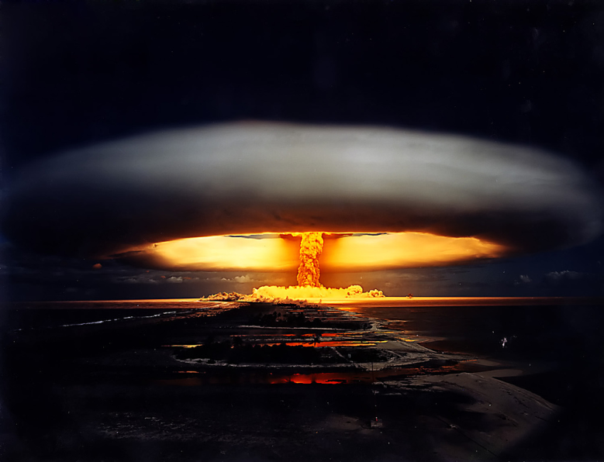
Armas de destrucción masiva
Las armas de destrucción masiva son armas que pueden matar a un número elevado de personas o causarles graves daños en cada ocasión de uso. También se usa el término para armas que causan bajas de manera indiscriminada entre la población civil.
Actualmente, se consideran armas de destrucción masiva las nucleares, biológicas y químicas.
Cuando la expresión fue acuñada en 1937, se refería más bien al bombardeo aéreo por parte de la Luftwaffe nazi en apoyo del ejército sublevado en la Guerra Civil Española, siendo el caso más conocido el de Guernica y los bombardeos sobre la población civil desarmada de Barcelona, que tienen el triste record mundial de ser las primeras poblaciones civiles bombardeadas en una guerra.
El uso actual de esta expresión como sinónimo de armas nucleares, biológicas o químicas fue creado en la resolución 687 de Naciones Unidas en 1991

Slide 9
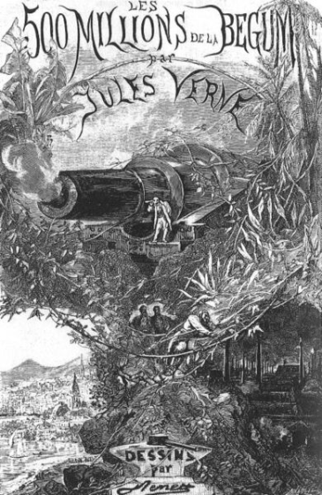

Armas de destrucción masiva
La fabulosa herencia de una begún[7] hindú, de 527 millones de francos de la época, parece quedar sin sucesor. Al final aparecen dos next of kin (legítimos herederos, en lenguaje jurídico internacional) que pueden aspirar a ella: el francés Dr. Sarrasin y el alemán Dr. Schultze, médico el primero y químico el segundo, emparentados en grado lejano a través de una francesa casada con antecesores del alemán.
Mientras el primero dedica la mitad de su fortuna a construir en Oregón (Estados Unidos) una utópica ciudad moderna, France-Ville, ordenada, limpia, sin enfermedades y con los medios de comunicación más modernos, el teléfono en cada casa y el reloj eléctrico en todas las plazas, el segundo construye, no muy lejos, Stahlstadt, la ciudad del acero, ciudad-fortaleza repleta de secretos en la que se produce en sus fundiciones todo tipo de armas para cualquier país o potencia que pueda pagarlas.
Mientras que los habitantes de France-Ville procuran idear el modo de prolongar la vida humana y darle todo tipo de comodidades, los de Stahlstadt (una copia de la factoría Krupp de Essen) idean y fabrican armas de destrucción más modernas, potentes y mortíferas que cualquier otra. La cercana France-Ville se convierte, de este modo, en la molesta oponente del militarismo alemán importado a los Estados Unidos.
1871
El ingeniero francés Tomás Roch inventa un arma de destrucción masiva a la que denomina «fulgurador Roch», e intenta venderla a las naciones del mundo. Al pedir un precio demasiado alto, ningún país compra su bomba, y el inventor cae en la locura y es internado en la "Healthful-House" ("Casa de Salud"), especie de instituto psiquiátrico.
Allí es espiado por otro ingeniero francés, Simón Hart, quien espera desvelar el secreto del invento. Pasado un tiempo, ambos son secuestrados por el pirata malayo Ker Kerraje, quien dirige una banda internacional de piratas y lleva a los ingenieros a su base secreta en el Caribe: la isla caliza Back Cup («Copa Invertida»), que hacen pasar por un volcán quemando restos de algas.
Finalmente, Tomás Roch crea su «fulgurador» y lo utiliza para repeler a las fuerzas de la marina de guerra de varios países que atacan la isla de los piratas, pero, al reconocer la bandera de su país en uno de los barcos, utiliza su arma para destruir la isla, a los piratas, a su invento y a sí mismo

Slide 10
Armas de destrucción masiva
En la ciudad del acero, las personas son tan sólo números, sin identidad propia, obligados a vivir en un régimen totalitario similar al nazismo o al comunismo totalitario.
Se presentan las armas químicas (el proyectil hueco relleno de anhídrido carbónico).
El cañón de largo alcance, antecesor del Gran Berta alemán, capaz de lanzar un proyectil de 80 cm. de diámetro a 100 km. de distancia y utilizado para bombardear París en la Primera Guerra Mundial.l (Verne debió inspirarse en los bombardeos durante el asedio a París en 1871.
El satélite artificial.
El régimen del terror militar.
Herr Schultze, el químico alemán, es también un racista convencido, autor de la obra "¿Por qué los franceses sufren, en grados diferentes, de degeneración hereditaria?'", ególatra, monomaníaco, germanófilo autoritario y convencido de la supremacía de la raza blanca sobre el resto del mundo e inventor de armas mortíferas.

Slide 11
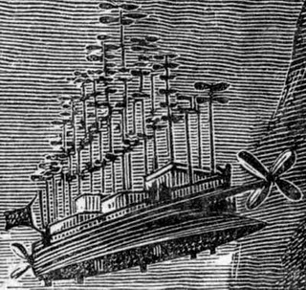
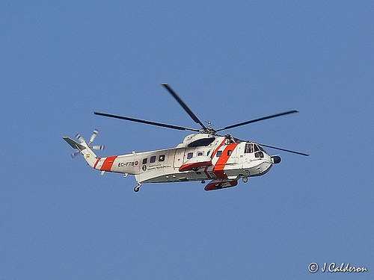
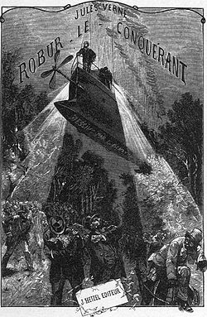
Helicóptero
1886
La palabra «helicóptero» deriva del término francés hélicoptère, acuñado por el pionero de la aviación Gustave Ponton d'Amécourt en 1863 a partir de las palabra griega ελικόπτερος, helix/helik- (hélice) y pteron (ala).
El primer aparato controlable totalmente en vuelo y producido en cadena fue fabricado por Igor Sikorsky en 1942.

Slide 12
Helicóptero
El argumento de la novela refiere los avances en aerostación de la época presentando a un inventor estadounidense (Robur) que, ante los miembros del Weldon Institute de Filadelfia, una sociedad que aboga por el uso de los aeróstatos, defiende el uso de aeronaves aéreas "más pesadas que el aire".
Tras ser despedido con burlas, secuestra al presidente, al secretario de la sociedad y al criado (de color) de ambos, y los embarca en la nave que ha construido, para demostrarles así la eficacia, la seguridad y la potencia de su invento. La nave recibe el nombre de "Albatros", como el ave marina que es capaz de volar durante largo tiempo y recorrer enormes distancias.
Descrita como una embarcación con numerosos mástiles, una poderosa máquina interna (probablemente eléctrica) hace girar las hélices que los coronan: el autor describe magníficamente el helicóptero. Para evitar que éste gire sobre sí mismo en vuelo, se hace empleo de unas hélices que rotan en sentido contrario. La nave entera ha sido creada a base de pulpa de papel encolada y prensada a alta presión: de este modo, es ligera e incombustible a la vez.
Después de numerosas aventuras por todo el mundo, la nave es destruida por los secuestrados. Meses más tarde, durante una prueba aérea de un nuevo globo, Robur salva la vida de sus antiguos invitados y los devuelve a tierra sanos y salvos: con esto demuestra que no les guarda rencor. La nave aérea se pierde en el cielo y no se sabe más de ella.

Slide 13

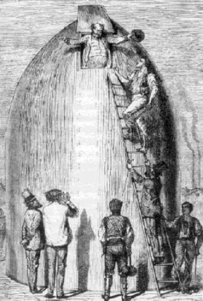
Naves espaciales
Tras terminar la Guerra de Secesión estadunidense, los miembros del Gun Club, constructores de cañones, se encuentran sin nada que hacer. Impey Barbicane, presidente de la asociación tiene una idea para levantarles el ánimo: propone la fabricación de un cañón gigante para enviar un proyectil a la Luna. Junto con el secretario, J. T. Maston, y tras ser informados de los detalles astronómicos por el observatorio de Cambridge, deben resolver una serie de cuestiones: características del cañón, forma y tamaño del proyectil, clase y cantidad de pólvora, ubicación del sitio de lanzamiento, financiación de la empresa, etc.
La factibilidad del proyecto es cuestionado por el capitán Nicholl, enemigo acérrimo de Barbicane (si el segundo es constructor de proyectiles, el primero lo es de corazas y escudos)el cual hace una serie de apuestas a Barbicane acerca del exito del proyectil.
Tras conseguir el dinero necesario en una suscripción internacional, el gigantesco cañón es forjado en el suelo de la Florida. De pronto, aparece un francés, Michel Ardan, con el deseo de viajar en el proyectil.
Tras un dramático duelo entre Barbicane y Nicholl, Ardan los convence de que olviden sus rencillas y viajen con él a la Luna. El proyectil es modificado para permitir que los pasajeros puedan soportar el viaje.
Antes de ser lanzado el proyectil, J.T. Maston se queda en él unos días. Cuando termina su misión, ha engordado.
Finalmente, el proyectil es lanzado. J. T. Maston, en el observatorio construido en las Montañas Rocosas para la ocasión, intenta ubicarlo con el telescopio y, cuando lo logra, sufre una desilusión: el proyectil no ha llegado a su destino, sino que se ha convertido en satélite de la Luna.
1865

Slide 14

Naves espaciales
Verne narra con lujo de detalles cómo sería el viaje de dos estadounidenses y un francés dentro de una bala gigante hacia la Luna. Mientras en "De la Tierra a la Luna" se dedica a explicar minuciosamente cómo unos emprendedores planean y ejecutan todos los preparativos para un viaje hacia la Luna en una bala de cañón, en "Alrededor de la Luna" describe el transcurso de ese viaje.
El viaje se realiza durante la luna llena y, aunque la idea de los tripulantes era aterrizar en el satélite, pronto se dan cuenta de que están atrapados orbitando alrededor de él. Hacen conjeturas sobre la posibilidad de vida selenita, y después de comprobar que en el lado de la Luna que siempre mira a la Tierra, ampliamente explorado por los telescopios de la época, no hay indicio de vida, se internan en el otro lado. Como todo esto transcurre durante la luna llena, el lado oculto se encuentra absolutamente a oscuras. Sin embargo, estalla un bólido que hace posible, apenas por unos instantes, ver bien la superficie lunar de cerca, y los personajes se dan cuenta de que, en el pasado, la Luna tuvo continentes, ciudades y vida selenita que luego sería destruida.
1872

Slide 15
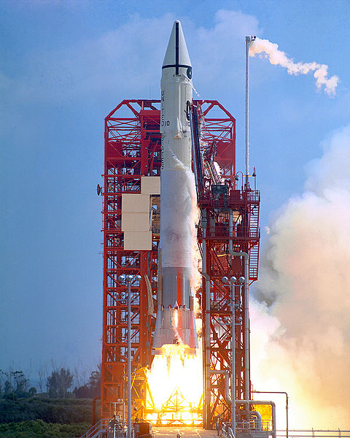
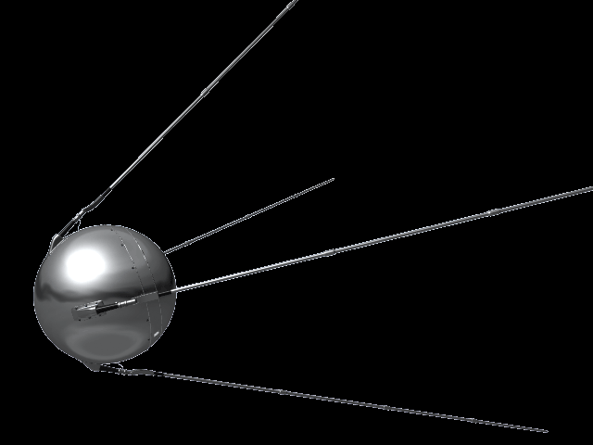
Naves espaciales
Un cohete espacial es una máquina que utilizando un motor de combustión tiene por objetivo enviar artefactos ( satélites artificiales y sondas espaciales) o naves espaciales y hombres al espacio
El origen del cohete es oriental. La primera noticia que se tiene de su uso es del año 1232, en China, donde fue inventada la pólvora.
Existen relatos del uso de cohetes llamados flechas de fuego voladoras en el siglo XIII, en defensa de la capital de la provincia china de Henan.
Los cohetes fueron introducidos en Europa por los árabes.
Durante los siglos XV y XVI fue utilizado como arma incendiaria. Posteriormente, con el perfeccionamiento de la artillería, el cohete bélico desapareció hasta el siglo XIX, y fue utilizado nuevamente durante las Guerras Napoleónicas.
Los cohetes del coronel inglés William Congreve fueron usados en España durante el sitio de Cádiz (1810), en la primera Guerra Carlista (1833 - 1840) y durante la guerra de Marruecos (1860).
A finales del siglo XIX y principios del siglo XX, aparecieron los primeros científicos que convirtieron al cohete en un sistema para impulsar vehículos aeroespaciales tripulados.
Los alemanes, desarrollaron durante la Segunda Guerra Mundial los cohetes V-1 y V-2 que fueron la base para las investigaciones sobre cohetes de los EE.UU. y de la URSS en la posguerra.
Los programas espaciales que los estadounidenses y los rusos pusieron en marcha se basaron en cohetes proyectados con finalidades propias para la astronáutica

Slide 16
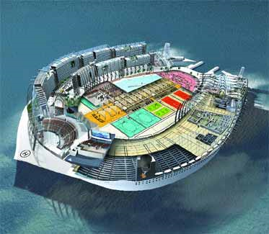
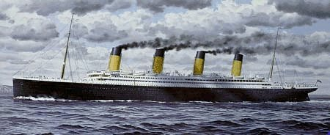
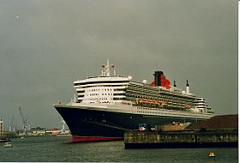

Grandes Trasatlánticos
1912
1871
2003
Un barco transatlántico, o trasatlántico, como su nombre indica, es una nave capaz de cruzar el océano Atlántico. Los primeros verdaderos transatlánticos eran propulsados por motores de vapor y se les conocía con el nombre de «vapores».

